Slide 1
স্বা
ত
ম
গ
8/22/2021

Slide 2
উপস্থাপনায়
বিষয়ঃ পদার্থ বিজ্ঞান -2
শ্রেণিঃ এস.এস.সি (ভোকেশনাল) ২০২১
পাঠঃ ফিজিক্স অ্যাসাইনমেন্ট-০২
মোঃ সাজ্জাদ হোসেন
সহকারী শিক্ষক (পদার্থ বিজ্ঞান )
সোনারগাঁ পাইলট বালিকা উচ্চ বিদ্যালয় , সোনারগাঁ , নারায়ণগঞ্জ
মুঠোফোনঃ ০১৯২৭-৪৭৩৩০৬
8/22/2021
sazzadhossen954@gmail.com
2

Slide 3
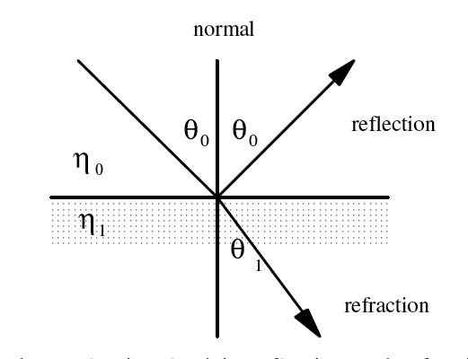
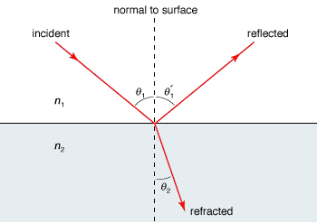
ছবিতে কি দেখতে পাচ্ছো?
আপতিত আলো
প্রতিফলিত আলো
Incidental light
আপতিত আলো
প্রতিফলিত আলো
প্রতিসরিত আলো
প্রতিসরিত আলো
8/22/2021

Slide 4
Physics Assignment 02
SSC (VOC) 2021
8/22/2021

Slide 5
পদার্থ বিজ্ঞান এসাইনমেন্ট
০২
“বিভিন্ন মাধ্যমে আলোর বেগ ভিন্ন হওয়ায় মাধ্যমগুলোর প্রতিসরণাংকও ভিন্ন ভিন্ন হয়’’
এসএসসি (ভোকেশনাল)-২০২১
8/22/2021

Slide 6
শিখনফল
উক্ত পাঠ শেষে শিক্ষার্থীরা - - -
আলোর প্রতিসরণ ব্যাখ্যা করতে পারবে।
প্রতিসরণাঙ্ক ব্যাখ্যা করতে পারবে ।
আলোর প্রতিসরণের সূত্র ব্যাখ্যা করতে পারবে।
8/22/2021

Slide 7
নির্দেশক
০১. আলোর প্রতিসরণ ও এর সূত্র
০২. প্রতিসরণাংক
০৩. ভিন্ন ভিন্ন মাধ্যমে আলোর বেগের বিভিন্ন মানের কারণে মাধ্যমের প্রতিসরাংকের ভিন্নতা যাচাই
8/22/2021

Slide 8
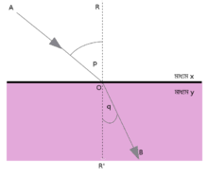
০১.আলোর প্রতিসরণ ও এর সূত্র [৪]
প্রতিসরণের ধারণা লিখতে পারলে (১);
প্রতিসরণের ধারণা ও সূত্র লিখতে পারলে (২);
চিত্রসহ প্রতিসরণের ধারণা ও সূত্র লিখতে পারলে(৩);
চিত্রসহ প্রতিসরণের ধারণা ও সূত্র লিখে বাখ্যা করতে পারলে (৪)
সমাধানঃ
ব্যাখ্যাঃ
চিত্রে a ও b দুটি মাধ্যম দেখানো হয়েছে।XOX’ হলো দুই মাধ্যমের বিভেদতল । O হচ্ছে বিভেদ তলের উপর আলোক রশ্মির আপতন বিন্দু। ROR’ হচ্ছে O বিন্দুতে অঙ্কিত অভিলম্ব। AO আলোক রশ্মি XOX’ বিভেদ তলের O বিন্দুতে অভিলম্বের সাথে P কোণ করে আপতিত হয়। এখানে, আপতন কোন, $i=∠P=∠AOR$
আপতিত এই রশ্মি O বিন্দুতে আপতনের পর O বিন্দু থেকে b মাধ্যমে অভিলম্বের সাথে q কোন করে OB পথে প্রতিসরিত হয়। $এখানে ,$ প্রতিসরণ কোণ , $r=∠q=∠BOR′$
চিত্রে দেখা যাচ্ছে হালকা মাধ্যম থেকে ঘণ মাধ্যমে প্রতিসরিত হওয়ার কারণে প্রতিসরিত রশ্মি অভিলম্বের দিকে সরে আসছে। যদি ঘন মাধ্যম থেকে হালকা মাধ্যমে প্রতিসরিত হতো তবে প্রতিসরিত রশ্মি অভিলম্ব থেকে দূরে সরে যেতো।
আলোর প্রতিসরণঃ
আলোকরশ্মি এক স্বচ্ছ মাধ্যম থেকে অন্য স্বচ্ছ মাধ্যমে যাওয়ার সময় মাধ্যমদ্বয়ের বিভেদ তলে তির্যকভাবে আপতিত আলোকরশ্মির দিক পরিবর্তন হয়, ঘটনাকে আলোর প্রতিসরণ বলে।
এক্ষেত্রে যে রশ্মিটি বিভেদতলে আপতিত হয় তাকে আপতিত রশ্মি বলে। আর যে রশ্মিটি প্রতিসরিত হয়ে অন্য মাধ্যম দিয়ে চলে যায় তাকে প্রতিসরিত রশ্মি বলে। আপতিত রশ্মি অভিলম্বের সাথে যে কোণ করে তা হলো আপতন কোণ। আর প্রতিসরিত রশ্মি অভিলম্বের সাথে যে কোণ করে তা হল প্রতিসরণ কোণ।
প্রতিসরণ এর সূত্রঃ
আলোর প্রতিসরণের দুটি সূত্র রয়েছে যথাঃ
আপতিত রশ্মি, প্রতিসৃত রশ্মি এবং আপতন বিন্দুতে বিভেদতলের উপর অঙ্কিত অভিলম্ব একই সমতলে অবস্থান করে।
একজোড়া নির্দিষ্ট মাধ্যম এবং একটি নির্দিষ্ট বর্ণের আলোর জন্য, আপতন কোণের সাইন (sin) এবং প্রতিসরণ কোণের সাইনের (sin) অণুপাত সর্বদা ধ্রুবক থাকে।
A
R
a মাধ্যম(হালকা)
P
X
X’
O
q
b মাধ্যম (ঘন)
8/22/2021
B
চিত্রঃ আলোর প্রতিসরণ
R’

Slide 9
০২. প্রতিসরাংক
চিত্রসহ প্রতিসরাঙ্কের ধারণা বাখ্যা করতে পারলে (৪)
সমাধানঃ
আলোর প্রতিসরাঙ্কঃ
আলোকবিজ্ঞানে কোনো উপাদানের প্রতিসরাঙ্ক বা প্রতিসরণাঙ্ক (Refractive Index) বলতে ঐ উপাদানের মধ্য দিয়ে আলো কতটা দ্রুত অতিবাহিত হয় তার একটি মাত্রাহীন সংখ্যা বুঝায়।
আলোকরশ্মি যখন এক স্বচ্ছ মাধ্যম থেকে অন্য স্বচ্ছ মাধ্যমে তীর্যকভাবে প্রবেশ করে তখন এক জোড়া নির্দিষ্ট রঙের আলোর জন্য আপতন কোণের সাইন ও প্রতিসরণ কোণের সাইন-এর অনুপাত একটি ধ্রুব সংখ্যা হয় একে প্রথম মাধ্যমের সাপেক্ষে দ্বিতীয় মাধ্যমের প্রতিসরাঙ্ক বলে। প্রতিসরাঙ্ককে n দ্বারা প্রকাশ করা হয়।
প্রতিসরাঙ্ক মাধ্যমদ্বয়ের প্রকৃতি ও আলোর রঙের উপর নির্ভর করে।
প্রতিসরাঙ্কের ব্যাখ্যাঃ
নিচের চিত্রে একজোড়া নির্দিষ্ট মাধ্যম a ও b দেখানো হয়েছে। a হলো হালকা মাধ্যম ও b হলো ঘন মাধ্যম। a মাধ্যমের প্রতিসরাঙ্ক n_{a} ও b মাধ্যমের প্রতিসরাঙ্ক n_{b} হলে a মাধ্যমের সাপেক্ষে b মাধ্যমের প্রতিসরাঙ্ক _{a}n_{b} হবে, _{a}n_{b} $=\frac{আপতন কোণের সাইন}{প্রতিফলন কোণের সাইন }=\frac{sini}{sinr}$
_{a}n_{b}$=\frac{sini}{sinr}…………i$
বা, $\frac{n_{b}}{n_{a}}=\frac{sini}{sinr}$
বা, $n_{a}sini=n_{b}sinr…………ii$
আবার, প্রতিসরাঙ্ক ভিন্ন ভিন্ন হওয়ার কারণে আলোর বেগও ভিন্ন ভিন্ন হবে।
a মাধ্যমের আলোর বেগ C_{a} এবং b মাধ্যমের আলোর বেগ C_{b}হলে,
_{a}n_{b} $=\frac{C_{a}}{C_{b}}…………iii$ [আমরা জানি]
আবার, _{a}n_{b} = _{a}C_{b} = $\frac{sini}{sinr}…………iv$
বা, $\frac{n_{b}}{n_{a}}=\frac{C_{a}}{C_{b}}=\frac{sini}{sirnr}$… … … …v
A
R
n_{a} প্রতিসরাংক
C_{a} আলোর বেগ
i
a মাধ্যম(হালকা)
X
X’
সুতরাং দেখা যাচ্ছে, একজোড়া নির্দিষ্ট মাধ্যমে ভিন্ন ভিন্ন আলোর জন্য প্রতিসরাঙ্কের মান ভিন্ন ভিন্ন হবে।
আবার, একটি নির্দিষ্ট রঙের আলোর জন্য ভিন্ন ভিন্ন মাধ্যমে প্রতিসরাঙ্ক ভিন্ন ভিন্ন হবে।
O
b মাধ্যম (ঘন)
r
C_{b} আলোর বেগ
8/22/2021
B
n_{b} প্রতিসরাংক
চিত্রঃ আলোর প্রতিসরাংক
R’

Slide 10
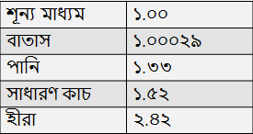
০৩. ভিন্ন ভিন্ন মাধ্যমে আলোর বেগের বিভিন্ন মানের কারণে মাধ্যমের প্রতিসরাংকের ভিন্নতা যাচাই
প্রতিসরাংকের সাথে আলোর বেগের সম্পর্ক লিখতে পারলে (১);
মাধ্যমগুলোতে প্রতিসরাঙ্কের বিভিন্নতার কারণ লিখতে পারলে (১); = (২);
মূল বইয়ের টেবিল ৯.০১ এর উপাত্ত ব্যবহার করে বাতাস, পানি, কাচ ও হীরায় আলোর বেগ নিরূপন করতে পারলে(১); = (৩);
মূল বইয়ের টেবিল ৯.০১ এর উপাত্ত ব্যবহার করে বাতাস, পানি, কাচ ও হীরায় আলোর বেগ নিরূপন করে বাখ্যা করতে পারলে (১); = (৪)
সমাধানঃ
মূল বইয়ের ৯.০১ নং টেবিল হতে পাই,
ভিন্ন ভিন্ন মাধ্যমে আলোর প্রতিসরাঙ্ক,
আমরা জানি,
প্রতিসরাঙ্ক ভিন্ন ভিন্ন হওয়ার কারণে ভিন্ন ভিন্ন মাধ্যমে আলোর বেগও ভিন্ন ভিন্ন হয়।
এখানে,
শূন্য মাধ্যমে আলোর প্রতিসরাংক, n_{O} = 1.00
বাতাসে আলোর প্রতিসরাংক, n_{a} = 1.00029
পানিতে আলোর প্রতিসরাংক, n_{W} = 1.33
সাধারণ কাচে আলোর প্রতিসরাঙ্ক, n_{g} = 1.52
হীরায় আলোর প্রতিসরাংক, n_{d} = 2.42
শূন্য মাধ্যমে আলোর বেগ, $C=3×{10}^{8} ms^{−1}$[আমরা জানি]
ধরি, বাতাসে আলোর বেগ, $V_{a}=?$
পানিতে আলোর বেগ, $V_{W}=?$
সাধারণ কাচে আলোর বেগ, $V_{g}=?$
হীরায় আলোর বেগ, $V_{d}=?$
i. বাতাসে আলোর বেগ, $V_{a}=\frac{C}{n_{a}}=\frac{{3×10}^{8}}{1.00029}=$ $2.99913×{10}^{8}$ $ms^{−1}$
ii. পানিতে আলোর বেগ, $V_{w}=\frac{C}{n_{w}}=\frac{{3×10}^{8}}{1.33}=$ $2.25564×{10}^{8}$ $ms^{−1}$
iii.কাচে আলোর বেগ, $V_{g}=\frac{C}{n_{g}}=\frac{{3×10}^{8}}{1.52}=$ $1.97368×{10}^{8}$ $ms^{−1}$
iv. হীরায় আলোর বেগ, $V_{d}=\frac{C}{n_{d}}=\frac{{3×10}^{8}}{2.42}=$ $1.23967×{10}^{8}$ $ms^{−1}$
ব্যাখ্যাঃ
প্রাপ্ত মানসমূহ থেকে দেখা যাচ্ছে যে, কোনোমাধ্যমের প্রতিসরাংক বেশি হলে ঐ মাধ্যমের মধ্যে আলোর বেগ সবচেয়ে কম। আর যে মাধ্যমের প্রতিসরাঙ্ক যত কম তার আলোর বেগ ততো বেশি। অর্থাৎ আলোর বেগ মাধ্যমের প্রতিসরাঙ্কের সাথে ব্যাস্তানুপাতে পতিবর্তিত হয়।
কোনো মাধ্যমের প্রতিসরাঙ্ক, n
আলোর বেগ, v
এবং শূন্যস্থানে আলোর বেগ, C হলে,
রাশিগুলোর মধ্যকার সম্পর্ক হলো, $V =\frac{C}{n}$

Slide 11
একক কাজ
এসাইনমেন্টটি নিজে করবে
8/22/2021

Slide 12
বাড়ির কাজ
এসাইনমেন্টের কাজ শেষ করে আগামীদিন জমা দিবে এবং নতুন আরেকটি এসাইনমেন্ট করবে।
8/22/2021

Slide 13
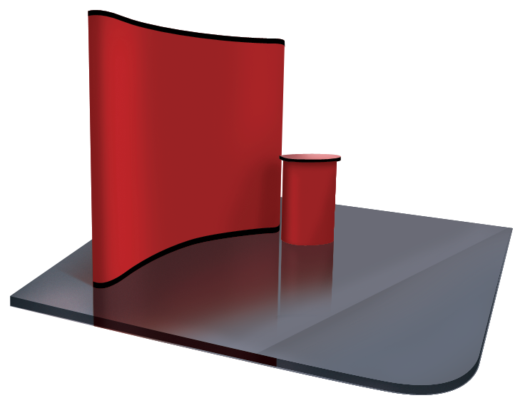
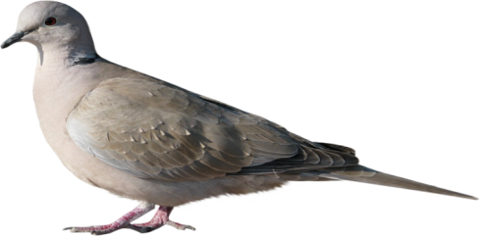
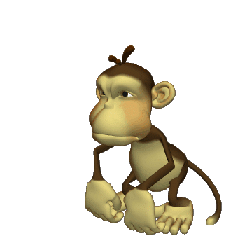
ধন্যবাদ
8/22/2021
sazzadhossen954@gmail.com

